Slide 1
Gráficos Estadísticos
Área Académica: Licenciatura en Contaduría
Materia: Estadística Aplicada
Profesor(a):M. C. Juana Díaz Juárez
Período: Enero-Junio 2017

Slide 2

Gráficos
Resumen
A través de la explicación de la graficación de los diferentes tipos de gráficos estadísticos, se pretende que el estudiante comprenda cada uno de ellos y los aplique en los casos prácticos de la asignatura así como de otras asignaturas.
Abstract
Through the explanation of the graphing of the different types of statistical graphs, it is intended that the student understands each of them and applies them in the practical cases of the subject as well as other subjects.
Keywords: histograma, diagrama de barras, pastel, polígono de frecuencias.

Slide 3
INTRODUCCIÓN
En la actualidad existen diversos apps para graficar datos estadísticos los cuales son de mucha utilidad para el estudiante.
Sin embargo cuando se carece de estos medios es importante saber utilizar algún método manual para la graficación.

Slide 4
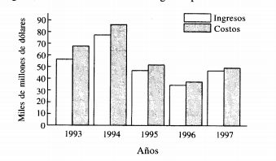
DIAGRAMA DE BARRAS
Puede mostrar cantidades o porcentajes para dos o más valores sobre el eje vertical.

Slide 5
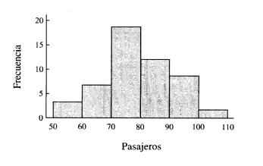
HISTOGRAMA
Coloca las clases de una distribución de frecuencias en el eje horizontal y las frecuencias en el eje vertical.

Slide 6
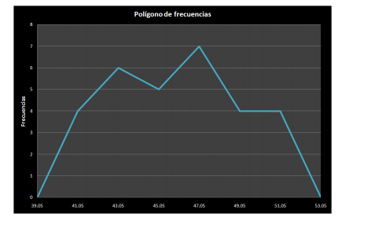
POLÍGONO DE FRECUENCIAS
Es aquel que se forma al unir las marcas de clase señaladas en la parte superior de los rectángulos del histograma. Para dibujar los extremos de un polígono de frecuencias, es necesario suponer que existe un intervalo de clase, adyacente, a la izquierda y derecha del primer y último intervalo respectivamente, con amplitud igual a la de éste y frecuencia igual a cero.

Slide 7
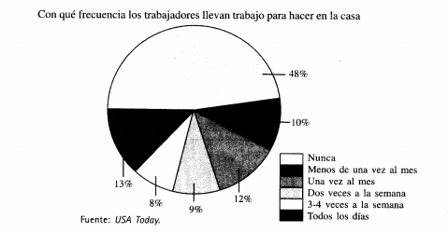
DIAGRAMA DE PASTEL
Es de especial utilidad para mostrar proporciones (porcentajes) relativas de una variable. Se crea marcando una porción del círculo correspondiente a cada categoría de la variable.

Slide 8
Referencias
(s.f.). Recuperado el 24 de marzo de 2017, de http://www.dcb.unam.mx/users/gustavorb/Probabilidad/PE52.pdf
Webster, A. W. (2001). Estadísticas Aplicada a la economía y los negocios. Colombia: McGraw Hill.

